Slide 1
เครื่องมือช่างยนต์ (Auto Mechanic hand tools)

Slide 2
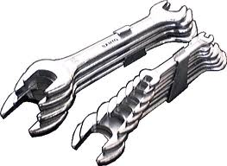
ความหมายของเครื่องมือ
เครื่องมือเรียกว่า แฮนด์ ทูล (Hand tools) คืออุปกรณ์ที่ช่วยอำนวยความสะดวกในการปฏิบัติงานให้ได้อย่างรวดเร็วประหยัดเวลาในการทำงาน เครื่องมือเป็นพื้นฐานที่สำคัญมาก สำหรับงานซ่อมรถยนต์ ไม่ว่าจะเป็นการถอดแยกชิ้นส่วนสำหรับการปรับแต่งเครื่องยนต์ ซึ่งเป็นงานหลักของงานซ่อมประกอบรถยนต์

Slide 3
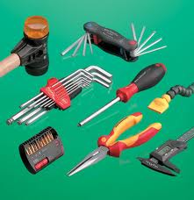
เครื่องมือมือทั่วไป (Hand tools)
เครื่องมือประเภทนี้เป็นเครื่องมือพื้นฐานที่มีความจำเป็นอย่างยิ่งสำหรับการใช้งาน ช่างโดยทั่วๆ ไปซึ่งจะมีทั้งขนาดเล็ก ขนาดกลางและขนาดใหญ่ถ้าผู้ปฏิบัติงานไม่มีเครื่องมือประเภทนี้ ก็ไม่สามารถที่จะทำงานได้สำเร็จ เช่น ไขควง คีม ค้อน สกัด เหล็กส่ง เป็นต้น

Slide 4
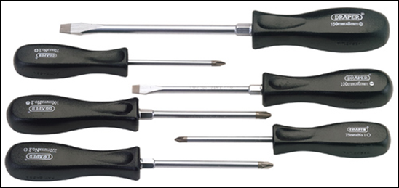
ไขควง (Screw driver)
การใช้ไขควง
- ไม่ควรนำไขควงไปใช้แทนสกัด
- ไม่ควรนำไขควงไปใช้แทนเหล็กงัด
- ไม่ควรนำไปใช้ทดลองไฟแบตเตอรี่
- เลือกขนาดของไขควงให้พอดีกับร่องที่หัวสกรู
- ถ้าจะลับปลายไขควงควรลับให้เต็มหน้า อย่าลับให้ปลายแหลมเกินไป

Slide 5

คีม (Pliers)
คีมปากจิ้งจก (ลองโน๊ต ไพรเออร์ : Long nose pliers) คีมปากจิ้งจกจะมีทั้งปากแบนและปากกลม จะใช้สำหรับงานขนาดเล็ก ๆ เช่น การถอดประกอบแหวนล็อกใน หรือสลัก

Slide 6

คีมตัด
คีมตัดจะใช้สำหรับงานตัดเส้นลวดหรือสายไฟ เท่าที่จะตัดได้ ซึ่งอาจจะเป็นด้ามเหล็กล้วนหรือมีพลาสติกหุ้มที่ด้ามคีม เพื่อเป็นฉนวนป้องกันไฟฟ้าช็อต

Slide 7
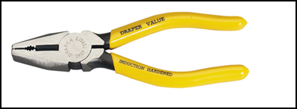
คีมปากขยายหรือคีมปากเลื่อน
คีมปากขยายหรือคีมปากเลื่อน จะใช้สำหรับจับงานทั่ว ๆ ไป ปากคีมจะสามารถเลื่อนได้ ซึ่งอาจจะใช้แทนประแจเลื่อน หรือประแจปากตายในกรณีที่รีบด่วนเท่านั้น

Slide 8
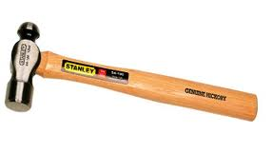
ค้อน (Hammer)
ค้อนหัวกลม (บอล พีล แฮมเมอร์ : Ball peen hammer)ค้อนหัวกลมมีหลายขนาดแต่ที่ใช้งานทั่ว ๆ ไป คือ ขนาด 1 ปอนด์ เพื่อใช้สำหรับตอกเหล็กส่ง หรือ เหล็กนำศูนย์

Slide 9
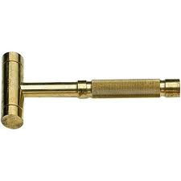
ค้อนทองเหลือง (แบช แฮมเมอร์ : Brass hammer) ค้อนทองเหลือง ซึ่งทำจากวัสดุที่อ่อนเพื่อใช้สำหรับตีชิ้นงานหรือเคาะชิ้นงานที่ไม่ต้องการให้บุบสลาย

Slide 10
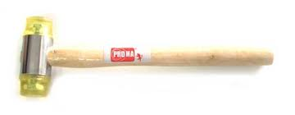
ค้อนพลาสติก (พลาสติก แฮมเมอร์ : Plastic hammer)ค้อนพลาสติกจะมีทั้งแบบเปลี่ยนหัวพลาสติกได้และแบบที่เปลี่ยนไม่ได้ ใช้สำหรับตอกหรือเคาะชิ้นงานที่อ่อนและบอบบาง

Slide 11
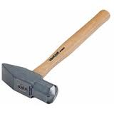
ค้อนหัวตัด (ครอซ พีล แฮมเมอร์ : Cross peen hammer)ค้อนหัวตัด ใช้สำหรับงานทั่ว ๆ ไป

Slide 12
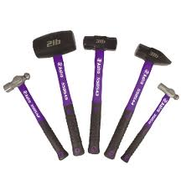
การใช้ค้อน
- ไม่ควรนำค้อนที่มีหัวคลอนมาใช้งาน
- ในขณะที่ตอกหัวค้อนจะต้องขนานกับชิ้นงาน
- ควรเลือกใช้ค้อนให้เหมาะสมกับงาน
- ไม่ควรใช้ด้ามค้อนสำหรับงัด
- ไม่ควรใช้ด้ามค้อนกระทุ้งชิ้นงานที่เป็นโลหะ
- ด้ามค้อนต้องสะอาดอยู่เสมอ ไม่เปื้อนน้ำมันหรือจาระบี

Slide 13
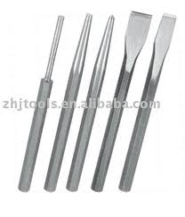
สกัด (โคว ชิเชล : Cold chlisel)
สกัดใช้สำหรับตัดโลหะ หัวหมุดย้ำ ตัดโลหะแผ่นฝ่า หัวน๊อตที่เป็นสนิม ซึ่งใช่ประแจถอดไม่ได้แล้ว โดยปากของสกัดจะมีหลายแบบ เช่น ปากแบน เซาะร่องลิ่ม ปากจิ้งจก ครึ่งวงกลม และปากกลม สำหรับงานช่างยนต์จะใช้อยู่ 2 ชนิด คือ สกัดปากแบน และปากจิ้งจก

Slide 14
การใช้สกัด
- ควรเลือกใช้สกัดให้เหมาะสมกับงาน
- ไม่ควรใช้สกัดที่มีก้นเยิน ต้องลับก้นให้เรียบร้อยก่อนที่จะนำมาใช้งาน
- ในขณะที่ปฏิบัติงานควรระมัดระวังผู้ที่อยู่ข้างเคียงด้วย
- ในขณะทำการลับสกัดจะต้องสวมใส่แว่นตานิรภัยทุกครั้ง

Slide 15
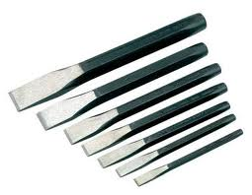
เหล็กส่ง (พัลส์ : Punch)
เหล็กส่งมีหลายแบบ เช่น เหล็กส่งสลัก เหล็กส่งเรียว และเหล็กปรับรู เหล็กส่งเป็นเครื่องมือที่ใช้สำหรับส่งในการถอดประกอบชิ้นส่วนต่าง ๆ ของเครื่องยนต์
การใช้เหล็กส่ง
- ควรเลือกใช้เหล็กส่งให้เหมาะสมกับงาน
- ไม่ควรใช้เหล็กส่งที่มีก้นเยิน

Slide 16
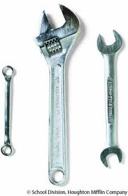
ประแจ (เว้นท์ : Wrench)
ประแจ เป็นเครื่องมือหลักที่มีความสำคัญที่สุดสำหรับการซ่อมเครื่องยนต์ หรือเครื่องจักรกลทั่ว ๆ ไป การนำประแจมาใช้งานจะต้องเลือกขนาดของประแจให้ตรงกับขนาดน๊อต สกรู หกเหลี่ยม

Slide 17
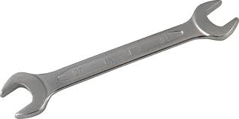
ประแจปากตาย (โอเพ่น เอ็น เว็นท์ : Open end wrench)
ประแจปากตาย เป็นประแจที่มีหน้าสัมผัสกับสลักเกลียวหรือน๊อตเพียง 2 ด้าน จึงทำให้เหลี่ยมมนได้ง่าย นิยมขันหรือคลายน๊อตที่ประแจแหวนขันไม่ได้เพราะพื้นที่มีน้อย

Slide 18
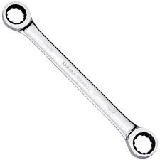
ประแจแหวน (บ๊อก เว้นท์ :
Box Wrench)
ประแจแหวนจะมีคอที่งอ ใช้สำหรับขันหรือคลายน๊อตสกรูและงานทั่ว ๆ ไป เหลี่ยมของประแจแหวนจะเต็มหน้าสัมผัส จึงทำให้เหลี่ยมไม่มนขันได้แน่น

Slide 19
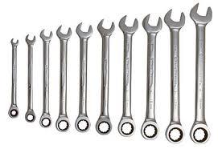
ประแจรวม (คอมบิเนชั่น เว้นท์ : Combination wrench)
ประแจรวมจะถูกออกแบบข้างหนึ่งเป็นประแจปากตาย ส่วนอีกข้างหนึ่งจะทำเป็นประแจแหวน ประแจรวมจะใช้ขัน หรือคลายน๊อต แทนประแจแหวนในบริเวณที่แคบ ๆ

Slide 20
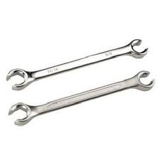
ประแจแหวนหัวผ่า (แฟร์ นัท เว้นท์ : Flare not wrench)
ประแจแหวนหัวผ่า จะมีลักษณะคล้ายประแจแหวนแต่ผ่าปลายออกเพื่อใช้สำหรับขันน๊อตท่อไอเสีย หรือท่อน้ำมันต่าง ๆ

Slide 21
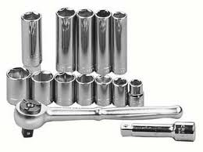
ประแจกระบอก (ซ๊อกเก็ต เว้นท์ : Socket wrench)
ประแจกระบอกเป็นประแจที่ใช้ร่วมกับด้ามประแจ ใช้สำหรับขันหรือคลายน๊อต และโบลท์ได้ดีที่สุด ขันแน่นได้และหัวน๊อตไม่เยินหรือชำรุด

Slide 22
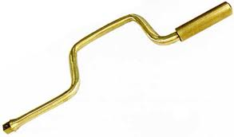
ด้ามขันแบบสว่าน (สปีด แฮนท์ : Speed Handle)
ด้ามขันแบบสว่านใช้ต่อกับประแจกระบอกเพื่อใช้สำหรับขันหรือคลายน๊อต หรือโบลท์ เพื่อความรวดเร็ว แต่ไม่สามารถขันน๊อตให้แน่นได้ และไม่สามารถคลายน๊อตที่แน่นจนเกินไปได้

Slide 23
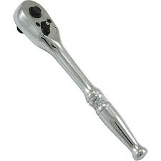
ด้ามขันแบบกรอกแกรก (แร็ทเช็ท แฮนด์เดล : Ratchet handle)
ด้ามกรอกแกรก เป็นด้ามประแจใช้สำหรับขันหรือคลายน๊อต และโบลท์ ในบริเวณแคบ ด้ามขันชนิดนี้ไม่ค่อยแข็งแรงจึงไม่ควรใช้งานกับงานที่แน่นมาก ๆ สามารถปรับทิศทางการหมุนได้

Slide 24
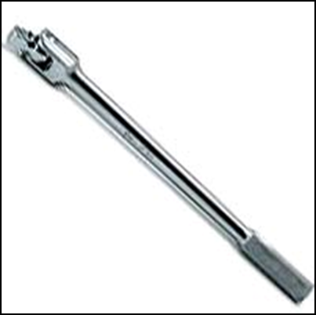
ด้ามขันแบบยาวหรือด้ามขันตรง (เฟล็กซ์ แฮนด์เดล : Flex handle)
ด้ามขันยาวหรือด้ามขันตรง จะใช้สำหรับต่อกับประแจกระบอก เพื่อขันหรือคลายน๊อตและโบลท์ ที่แน่นมาก ๆ ซึ่งโดยทั่ว ๆ ไปจะใช้ขันแน่นครั้งสุดท้าย

Slide 25
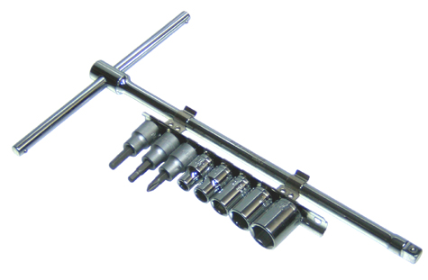
ด้ามขันแบบตัวที (สไลดิ้ง ที แฮนด์เดิล : Sliding T handle)
ด้ามขันแบบตัวที จะใช้สำหรับต่อกับประแจกระบอกเพื่อขันหรือคลายน๊อตและโบลท์ที่ ต้องการออกแรงดันทางด้านซ้ายและด้านขวาเท่า ๆ กัน

Slide 26
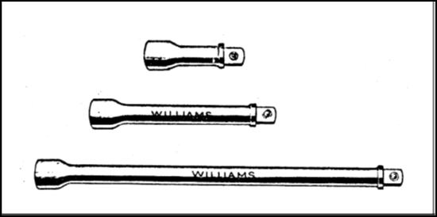
ก้านต่อ (เอ็กเทนชั่น : Extension)
ก้านต่อมีหลายขนาด ใช้สำหรับต่อกับประแจกระบอกและด้ามขัน เพื่อขันหรือคลาย น๊อตและโบลท์ที่อยู่ลึก ๆ

Slide 27
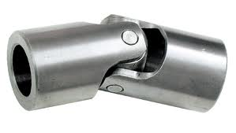
ข้อต่ออ่อน (ยูนิเวอร์ซัลจอยส์ :Universal joint)
ข้อต่ออ่อน ใช้สำหรับต่อสำหรับต่อกับประแจกระบอกและด้านขัน เพื่อขันหรือคลาย น๊อตและโบลท์ที่อยู่คนละระนาบกับด้าม เพื่อหลีกเลี่ยงชิ้นส่วนที่กีดขวาง ขณะทำการขัน

Slide 28
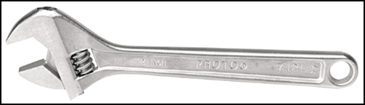
ประแจเลื่อน (แอ็ทจัทเทเบิล เว้นท์ : Adjustable wrench)
ประแจเลื่อนจะใช้สำหรับงานทั่ว ๆ ไป โดยจะใช้ขันหรือคลายน๊อต และโบลท์ ที่ประแจปากตายหรือประแจแหวนจับไม่ได้

Slide 29
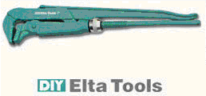
ประแจจับแป๊บ (ไพร์ เว้นท์ : Pipe wrench)
ประแจจับแป๊บจะใช้สำหรับงานต่อท่อทั่วๆไป

Slide 30
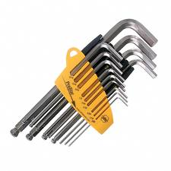
ประแจแอล (อัลเลน เว้นท์ : Allen wrench)
ประแจแอลเรียกอีกชื่อหนึ่ง ประแจหกเหลี่ยม ใช้สำหรับขันหรือคลายน๊อตที่มีหัวเป็นรู

